Slide 1


弥赛亚再临
的预言 (下)
马可福音13:28
第31课
Notes:
这节课我们要来继续学习关于弥赛亚再来的预兆。

Slide 2
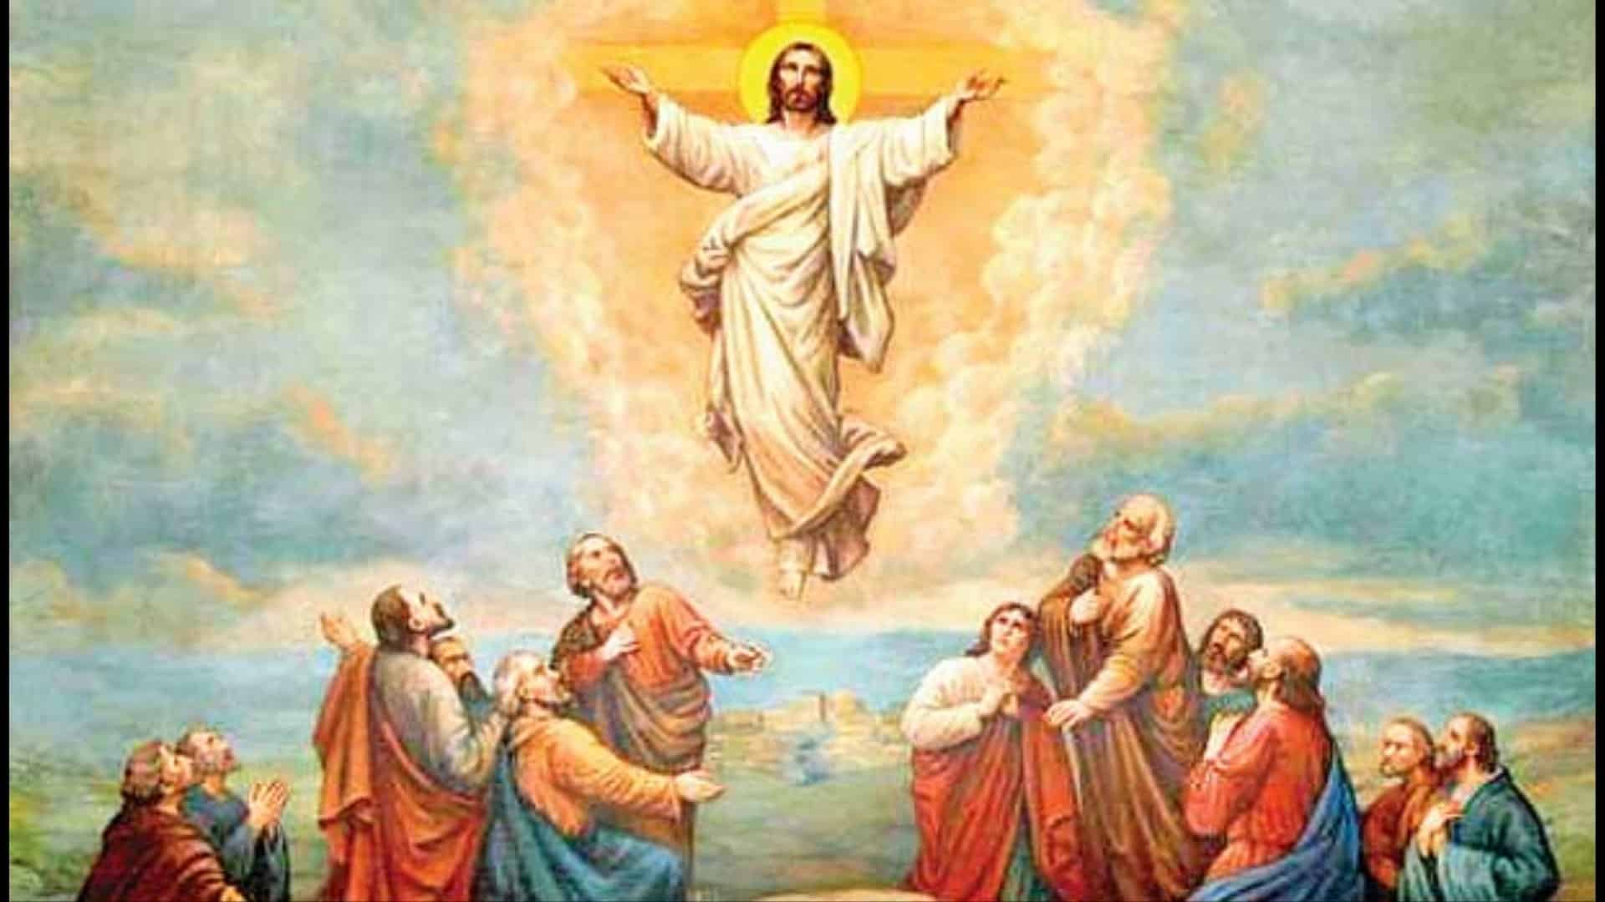
使徒行传1:11 ……这离开你们被接升天的耶稣，你们见他怎样往天上去，他还要怎样来。”
Notes:
回顾上一课，我们已经学习了耶稣再来的应许。
使徒行传1:11……这离开你们被接升天的耶稣，你们见他怎样往天上去，他还要怎样来。

Slide 3

弥赛亚再来的预言
马可福音13:26 那时，他们要看见人子有大能力、大荣耀，驾云降临。……32“但那日子、那时辰，没有人知道，连天上的使者也不知道，子也不知道，惟有父知道。33 你们要谨慎，警醒祈祷，因为你们不晓得那日期几时来到。
Notes:
并且耶稣十分明确地告诉我们，他再来的日子没有人知道。
马可福音13:26那时，他们要看见人子有大能力、大荣耀，驾云降临。……32“但那日子、那时辰，没有人知道，连天上的使者也不知道，子也不知道，惟有父知道。33你们要谨慎，警醒祈祷，因为你们不晓得那日期几时来到。

Slide 4
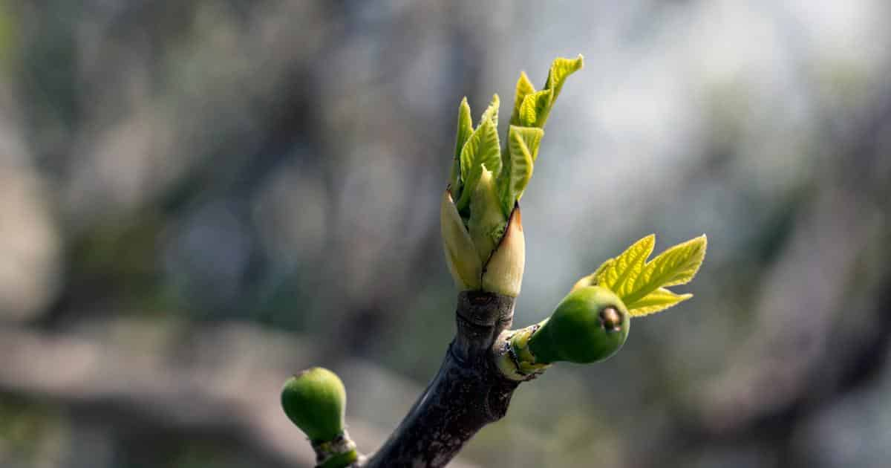
主再来的预兆
马可福音13:28“你们可以从无花果树学个比方：当树枝发嫩长叶的时候，你们就知道夏天近了。29 这样，你们几时看见这些事成就，也该知道人子近了，正在门口了。”
Notes:
虽然不知道耶稣再来的具体日子，但耶稣用无花果树的比方，告诉我们会有预兆让人知道他再来的日子近了。
（P击）马可福音13:28“你们可以从无花果树学个比方：当树枝发嫩长叶的时候，你们就知道夏天近了。29 这样，你们几时看见这些事成就，也该知道人子近了，正在门口了。”

Slide 5
主再来的预兆
1. 福音传遍全球；
2. 犹太人归回以色列并控制耶路撒冷。
在印度派福音单张
以色列军队在耶路撒冷
Notes:
关于耶稣再来圣经中很明确的两个预兆：第一，福音会传遍全球；第二，犹太人归回以色列并控制耶路撒冷。上一课我们学习了福音传遍全球的预兆已经非常接近完全实现了。

Slide 6
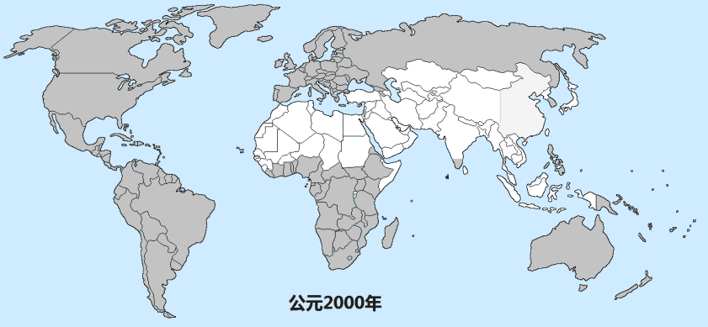
福音传遍全球
10/40窗口(忽略印尼等)
该地区已有福音
Notes:
还记得除了“10/40”窗口还没有完全普及福音，福音已经几乎传遍了全球。由此可见，耶稣再来的日子已经非常近了。

Slide 7
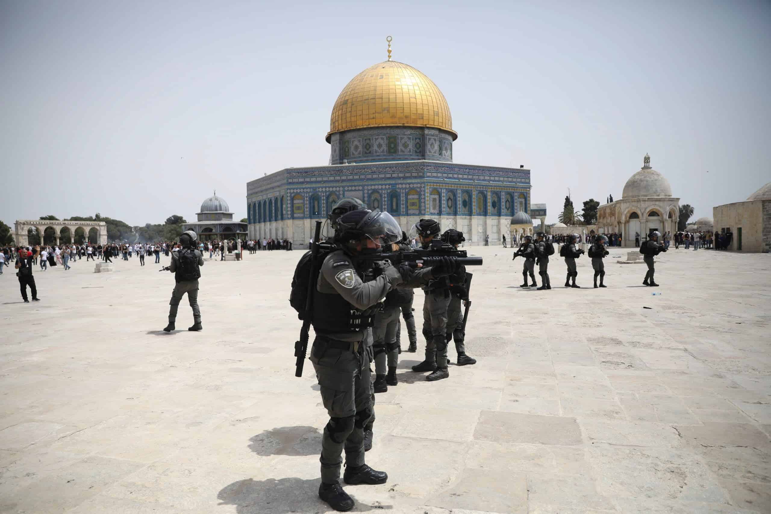
主再来的预兆
1. 福音传遍全球；
2. 犹太人归回以色列并控制耶路撒冷。
在印度派福音单张
以色列军队在耶路撒冷
Notes:
2.（20'）老师讲解：犹太人归回以色列并控制耶路撒冷
这节课，我们就来学习耶稣再来的第二个预兆 —— 犹太人归回以色列并控制耶路撒冷。

Slide 8
所罗门的圣殿
公元70年罗马人摧毁第二圣殿
历代志下33:4 耶和华曾指着这殿说：“我的名必永远在耶路撒冷。”
Notes:
旧约预言重建圣殿
我们先来看旧约关于重建圣殿的预言，历代志下33:4 “耶和华曾指着这殿说：‘我的名必永远在耶路撒冷。’”
上帝说圣殿永远在耶路撒冷，但公元70年，因为犹太人反抗罗马统治，结果耶路撒冷被围攻，圣殿也被毁了。那么上帝说的这句话就意味着将来会重建圣殿。

Slide 9
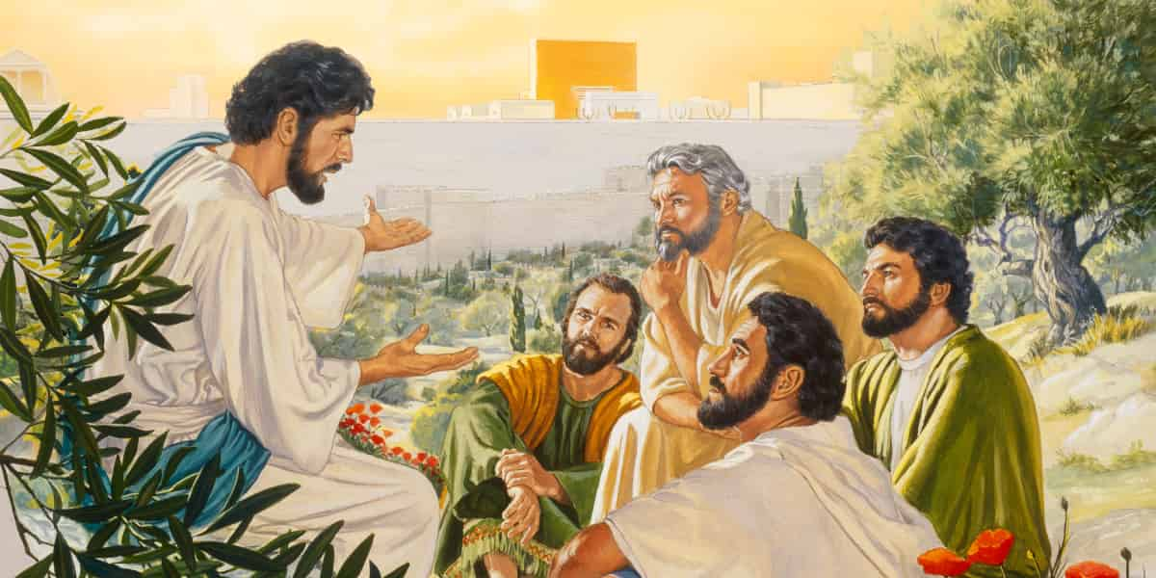
耶稣预言圣殿被毁
马太福音24:1 耶稣出了圣殿，正走的时候，门徒进前来，把殿宇指给他看。2耶稣对他们说：“你们不是看见这殿宇吗？我实在告诉你们：将来在这里，没有一块石头留在石头上不被拆毁了。”
Notes:
这也恰好应验了耶稣在公元30年发出的预言。
马太福音24:1 耶稣出了圣殿，正走的时候，门徒进前来，把殿宇指给他看。2耶稣对他们说：“你们不是看见这殿宇吗？我实在告诉你们：将来在这里，没有一块石头留在石头上不被拆毁了。”

Slide 10
耶稣预言犹太人分散
路加福音21:24他们要倒在刀下，又被掳到各国去。耶路撒冷要被外邦人践踏，直到外邦人的日期满了。”
Notes:
除此之外，耶稣还预言犹太人会被分散到世界各地，这记录在路加福音21：24 “他们要倒在刀下，又被掳到各国去。耶路撒冷要被外邦人践踏，直到外邦人的日期满了。”
这是耶稣在橄榄山上的讲道。他的这篇讲道预言了末日来临前的景象，也预言了他被钉十架之后不久会发生的事情，就是圣殿被毁和犹太人流亡在外，还包括耶路撒冷被外邦人控制。但是，耶稣最后给犹太人的流放和耶路撒冷被外邦人控制的时间定了一个期限，就是 “直到外邦人的日期满了”。

Slide 11
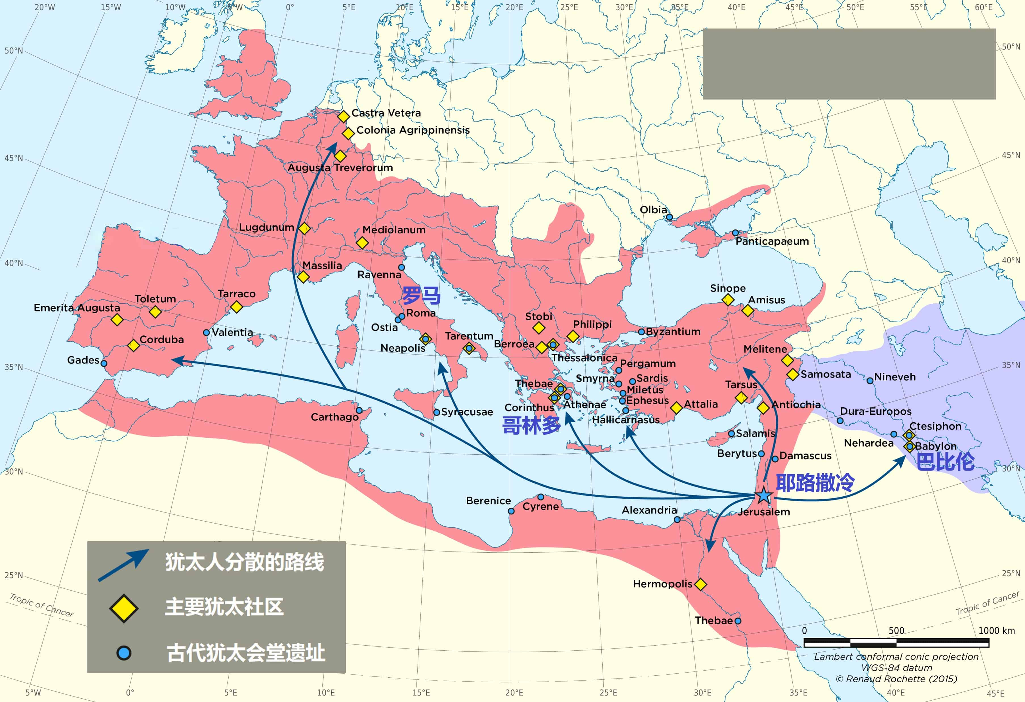
公元70年后犹太人被流放
公元135年
犹太人被罗马驱走
Notes:
我们在前面已经学习过圣殿被毁和犹太人被流放的预言已经应验了。在耶稣预言圣殿被毁和犹太人被流放的同一篇橄榄山讲道中，他也清楚地预言了在末世的时候，圣殿是存在的。

Slide 12
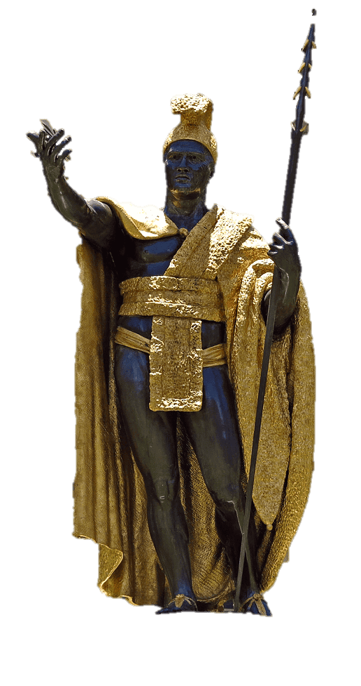
耶稣预言末世有圣殿
马太福音24:14 ……然后末期才来到。 15 你们看见先知但以理所说的‘那行毁坏可憎的’站在圣地【圣殿】……
Notes:
马太福音24:14……然后末期才来到。15你们看见先知但以理所说的‘那行毁坏可憎的’站在圣地【圣殿】……
（P击）耶稣在这里是说，但以理书提到了 “那行毁坏可憎的偶像” 在末世会站在圣殿。这暗示了耶路撒冷在末世会有圣殿。我们都知道今天的耶路撒冷没有犹太人的圣殿，不过，接下来我们将会看到这个预言应验的不少条件其实都已经预备好了，距离完全应验只差一点点了。

Slide 13
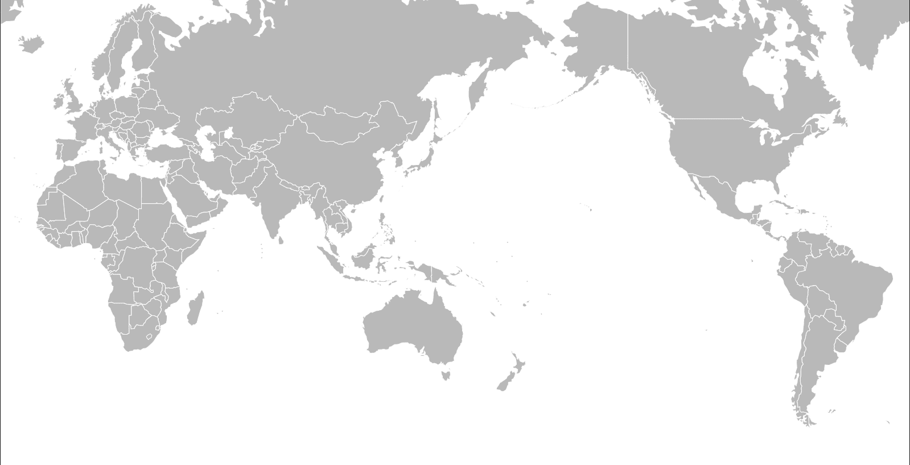
约1938年：犹太人流散各国
犹太人口1万以下
犹太人口1万-10万
犹太人口10万以上
Notes:
犹太人回归，但还没重建圣殿
犹太人在公元70年被罗马人放逐后，在世界各地流亡了一千八百多年。地图显示的是20世纪30年代犹太人在全球散居的情况，当时住在巴勒斯坦的犹太人不到全球犹太人口的3%。但是，正如我们之前学过的，为了能应验犹太人回归的预言，上帝保守了犹太民族，让他们既没有被同化，也没有在其他地方建立国家。

Slide 14
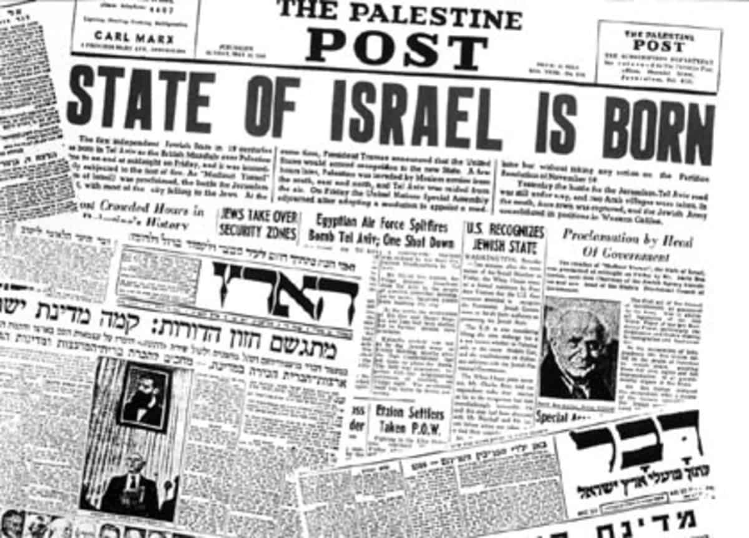
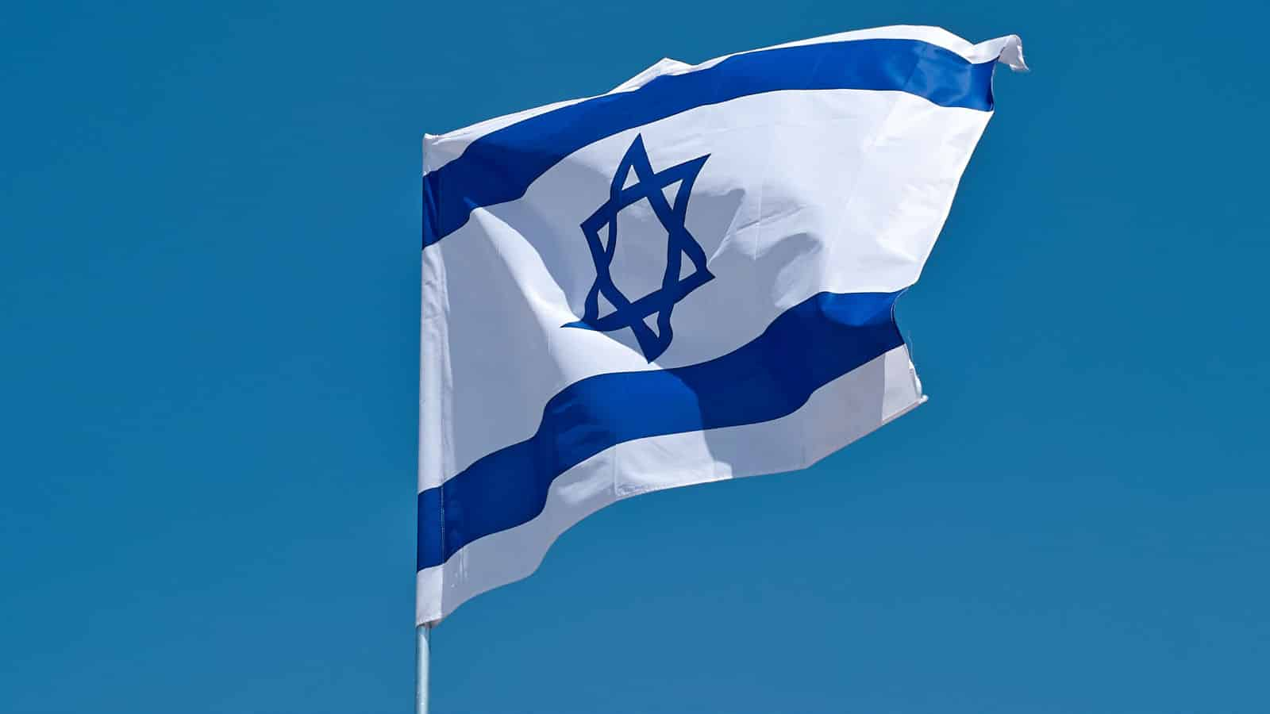
1948年：犹太人重建以色列国
Notes:
结果在1948年，犹太人奇迹般地在巴勒斯坦地区重建了自己的国家。这就为末世预言的应验铺好了路。按照圣经的教导，耶稣再来时，大批犹太人会生活在以色列，耶路撒冷也会有他们的圣殿。

Slide 15
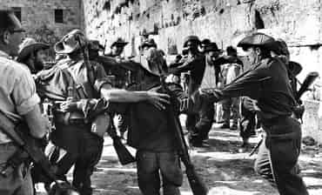
1967年攻下耶路撒冷之后，以色列士兵在哭墙庆祝
Notes:
在1948年建国之后，犹太人并没有立即控制耶路撒冷，经过1967年的六日战争之后，犹太人才终于控制了耶路撒冷，看图片里面的士兵们在古圣殿的哭墙前快乐的庆祝胜利。犹太人虽然控制了耶路撒冷，但他们到现在还没有重建圣殿。

Slide 16
第三圣殿模型和圣殿器具模型
Notes:
现在已经有许多犹太人生活在耶路撒冷，传统的犹太人都期盼重建一个敬拜耶和华的地方，甚至做了许多圣殿和用具的模型。那么为什么重建圣殿的事还没有动静呢？

Slide 17
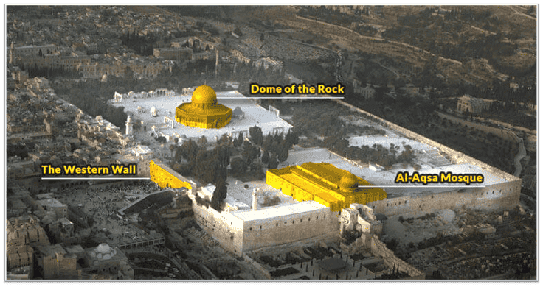
圣殿山
圆顶清真寺
圆顶清真寺
哭墙
哭墙
阿克萨清真寺
阿克萨清真寺
Notes:
因为犹太人没有完全控制最为关键的地区，就是圣殿原来所在的地方——圣殿山。公元686年以来，圣殿山一直被穆斯林的圆顶清真寺占据，成了穆斯林的三大圣地之一，因为他们认为这是穆罕默德在异象中升天的地方。
清真寺和广场所占的地方和耶稣时代的圣殿区域重合，直到今日，犹太人还不能自由进入该区域广场，整个区域还是由穆斯林科威特宗教基金管理，清真寺更是不允许任何非穆斯林教徒进入。但圣殿如果要重建，只能建立在这里，因为建立第一圣殿的地方是上帝亲自指示大卫的。

Slide 18
上帝对圣殿的应许
历代志下7:16 “现在我【耶和华】已选择这殿，分别为圣，使我的名永在其中。”
历代志下33:4 耶和华曾指着这殿说：“我的名必永远在耶路撒冷。”
圆顶清真寺
圆顶清真寺
哭墙
哭墙
阿克萨清真寺
阿克萨清真寺
Notes:
历代志下 7:16 “现在我【耶和华】已选择这殿，分别为圣，使我的名永在其中。” 历代志下33:4 耶和华曾指着这殿说：“我的名必永远在耶路撒冷。”

Slide 19
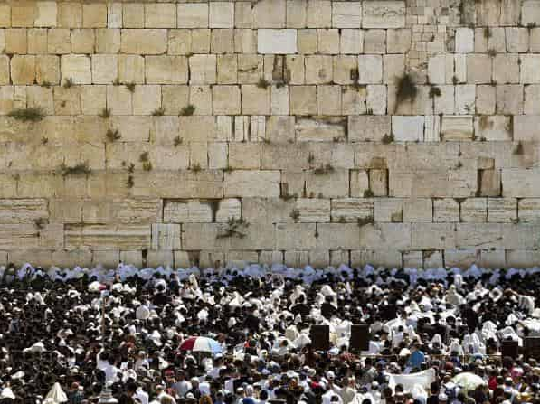
Notes:
这是犹太人在哭墙敬拜的情景。其实哭墙并不在圣殿遗址内，这道墙下方的几层是原先环绕圣殿区外墙的地基。犹太崇拜者今天只能站在外面，在低于圣殿区十多米的地方敬拜。

Slide 20
穆斯林在圆顶清真寺前崇拜
Notes:
以巴冲突
大家或许会好奇，以色列这么强大，为何不干脆通过武力夺回圣殿区域呢？其实，以色列的军事实力绝对能够轻易地攻取这片区域，但这么做会引发严重的地区战争，周围穆斯林国家一定会团结起来，牵动全球伊斯兰教徒的势力攻打以色列国，所以圣殿区域其实不只是一个土地拥有权的问题。

Slide 21
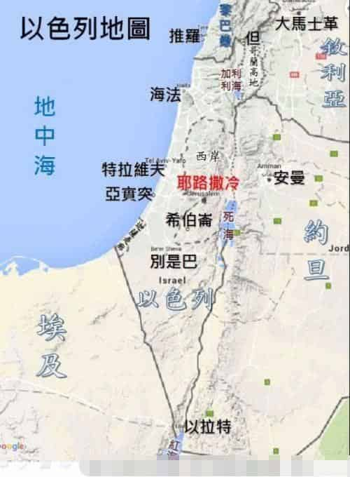
以色列称其为
自己的首都
巴勒斯坦称其为自己的首都
耶路撒冷
耶路撒冷
Notes:
另外，犹太人和巴勒斯坦人都坚称耶路撒冷是自己独一的永久性首都。一座城市同时作为两个对立国家的首都，其中所牵涉的问题的复杂程度更是难以想象！

Slide 22
Notes:
这其实就是今天的中东问题的根源了。末世的耶路撒冷将成为全球性的政治问题，所有国家都将卷入其中。这些事情，其实圣经早已清楚预言了。撒迦利亚书记载说：

Slide 23
旧约预言耶路撒冷会成为全球问题
撒迦利亚书12:2 “我必使耶路撒冷被围困的时候，向四围列国的民成为令人昏醉的杯；这默示也论到犹大。3 那日，我必使耶路撒冷向聚集攻击她的万民当作一块重石头。凡举起的必受重伤；地上的万国都聚集攻击它。”
《和合本》与《和合本修订版》合并使用
Notes:
撒迦利亚书12:2“我必使耶路撒冷被围困的时候，向四围列国的民成为令人昏醉的杯；这默示也论到犹大。3那日，我必使耶路撒冷向聚集攻击她的万民当作一块重石头。凡举起的必受重伤；地上的万国都聚集攻击它。”（《和合本》与《和合本修订版》合并使用）
请大家注意经文中的红字的部分：
“万民” 和 “万国”，告诉我们世界各国都会卷入耶路撒冷的问题；
“凡举起的必受重伤”，告诉我们所有国家都将因此受害。
虽然这个预言还没有应验，但是我们已经能从今天的局势中看到一些应验的迹象了。

Slide 24
以色列巴勒斯坦冲突
Notes:
巴勒斯坦和以色列的冲突已经牵扯到所有穆斯林国家、欧盟、俄罗斯和美国。而且这些国家都已经因此而受损 —— 很多阿拉伯穆斯林国家和以色列开战都战败了，欧盟、俄罗斯和美国也受到恐怖主义的袭击。

Slide 25
Notes:
9•11袭击的恐怖分子认为美国支持以色列压迫巴勒斯坦，以此为由袭击美国世贸中心。于是，这个远在地球另一边的美国在搬起耶路撒冷这块“重石头”时，也难免受重创，正如圣经所预言的。

Slide 26
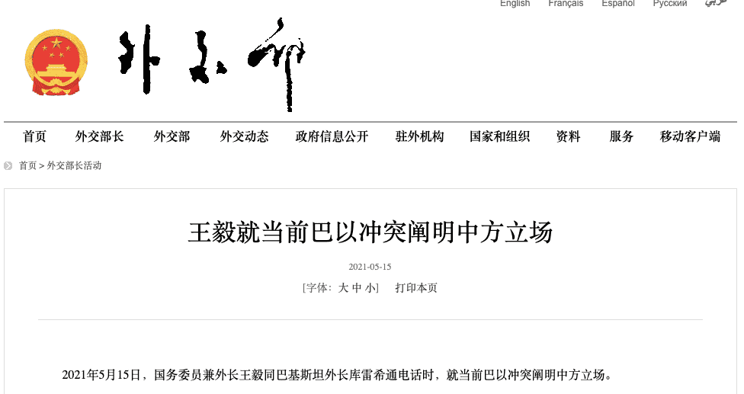
中国接见以色列代表
李克强总理接见巴勒斯坦代表
Notes:
而中国，在20世纪末，许多人都不会想到中国会跟中东问题扯上什么关系，那时在国内如果不看新闻，可能都不知道巴以冲突。但是到了今天，阿拉伯以色列冲突已经成为国际焦点，中国也已经不能置身事外。
按照圣经，早在2500年前，撒迦利亚先知已经预言了耶路撒冷会成为全球焦点，虽然在今天尚未完全应验，因为还有一些国家没有卷入其中。但从现今的国际关系中，我们很容易就能想到将来会如何。

Slide 27
耶稣再来的预兆
1. 福音传遍全球；
2. 犹太人归回以色列并控制耶路撒冷。
犹太人已经回归并建立以色列国
除了圣殿山以外，犹太人已控制耶路撒冷
耶路撒冷变成全球问题
虔诚的犹太教徒迫切期望重建圣殿
Notes:
关于犹太人归回以色列并控制耶路撒冷的预兆虽然还没有完全成就，但我们已经可以从现今的局势中看到应验的可能性：
首先，犹太人已经回归并重建以色列国；
再者，除了圣殿山以外,犹太人已控制耶路撒冷；
而且，耶路撒冷变成了全球问题；
最后，虔诚的犹太教徒迫切期望建立圣殿，只要一有机会，他们就会立刻建殿并恢复旧约中的敬拜仪式。

Slide 28
任务一：犹太人回归并控制耶路撒冷
判断题：
按照预言，犹太人的圣殿被毁后，永远都不能再被重建。 （ ）
以色列复国后，犹太人已经取回圣殿山区域的控制权。 （ ）
以巴冲突不只是两国首都的主权问题，实际上是全球问题。 （ ）



Notes:
3.（2'）任务一：判断题（对的打勾，错的打叉）
（PPT 28）现在我们用一分钟时间完成三道判断题
按照预言，犹太人的圣殿被毁后，永远都不能再被重建。（ ）
以色列复国后，犹太人已经取回圣殿山区域的控制权。（ ）
以巴冲突不只是两国首都的主权问题，实际上是全球问题。 （ ）
老师讲解：
1.（P击）是错的。在末世，圣殿将会被重建。
2.（P击）是错的。今天犹太人已经控制了耶路撒冷，但还没有取回圣殿山区域的控制权。
3.（P击）是对的。以巴冲突的问题牵动全球各国。

Slide 29
耶稣再来时有哪些预兆
1. 福音传遍全球；
2. 犹太人归回以色列并控制耶路撒冷。
在印度派福音单张
以色列军队在耶路撒冷
Notes:
4.（10'）老师讲解：两大预兆同时应验
我们已经学习的这两大预兆实际上是完全相互独立的。
·第一个福音传遍全球是大使命，范围涉及全球成百上千个不同的民族。
·第二个是犹太人回归以色列并控制耶路撒冷，仅限于一个很小的民族——犹太人，和世界上的一个小地方——耶路撒冷城。
但是两千年以后的今天，这两个预言同时接近应验。要应验预言，不仅要求这两件事都要发生，而且这两件事要在同一个时期内发生。

Slide 30
主再来的预兆
马可福音13:28“你们可以从无花果树学个比方：当树枝发嫩长叶的时候，你们就知道夏天近了。29这样，你们几时看见这些事成就，也该知道人子近了，正在门口了。”
Notes:
耶稣教导我们说，看到这些迹象，就可以知道他快来了：
马可福音13:28“你们可以从无花果树学个比方：当树枝发嫩长叶的时候，你们就知道夏天近了。29这样，你们几时看见这些事成就，也该知道人子近了，正在门口了。”
这些迹象都像是无花果树的绿叶，提醒着我们，主再来的日子近了。

Slide 31
主再来的预兆
主要迹象
福音传遍全球
犹太人归回以色列并控制耶路撒冷
其他迹象
3. 但以理预言末日会有十个国家的联盟
4. 全球通信技术
5. 交易需要“兽印”
6. 会说话的“兽”像
其他迹象
3. 但以理预言末日会有十个国家的联盟
4. 全球通信技术
5. 交易需要“兽印”
6. 会说话的“兽”像
Notes:
除了这两个主要迹象以外，圣经还提到了一些其他迹象预示着末期临近。这些迹象包括第三、但以理预言末日会有十个国家的联盟；第四、全球通信技术；第五、交易需要兽印和第六个会说话的兽像。
（P击） 我们先来看第三个，但以理的预言的十个国家联盟。

Slide 32
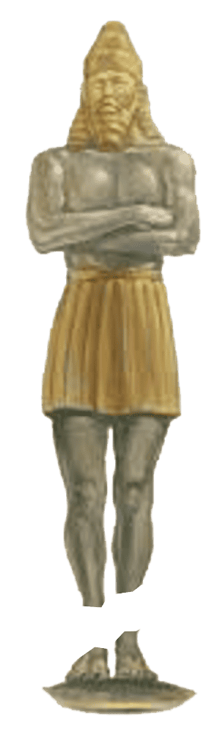
第四帝国：罗马及末世联盟
一 |  | 金头 | 巴比伦帝国
二 |  | 银身 | 波斯帝国
三 |  | 铜腰 | 希腊帝国
四 |  | 铁腿 十个脚趾、 铁和泥土 | 罗马帝国 末世联盟
但以理书2:44 当那列王【十个脚趾】在位的时候，
天上的神必另立一国，永不败坏，也不归别国的人，却要打碎灭绝那一切国，这国必存到永远。
Notes:
还记得之前学过的但以理预言统治巴勒斯坦地区的四个帝国——巴比伦、波斯、希腊和罗马，这预言在历史上已经应验了。第四个帝国在末世会以联盟的形式存在，在塑像中以十个脚趾和混合的铁和泥土来代表,耶稣再来的时候，这个帝国会存在。因为但以理书说：
（P击）但以理书2:44 当那列王【十个脚趾】在位的时候，天上的神必另立一国，永不败坏，也不归别国的人，却要打碎灭绝那一切国，这国必存到永远。
我们怎么知道这十位王是末世的事情呢？因为这节经文中明确说了，当那十位王在位的时候，神会建立一个永远的国度，这永远的国度当然就是指耶稣在末世掌权的国度。

Slide 33
第四帝国：罗马及末世联盟
一 |  | 金头 | 巴比伦帝国
二 |  | 银身 | 波斯帝国
三 |  | 铜腰 | 希腊帝国
四 |  | 铁腿 十个脚趾、 铁和泥土 | 罗马帝国 末世联盟
但以理书2:42 那脚指头既是半铁半泥，……43 你既见铁与泥搀杂，那国【或联盟的】民也必与各种人搀杂，却不能彼此相合，正如铁与泥不能相合一样。
Notes:
我们再看但以理书中对末世政治联盟的描述：
但以理书2:42那脚指头既是半铁半泥，……43你既见铁与泥搀杂，那国【或联盟的】民也必与各种人搀杂，却不能彼此相合，正如铁与泥不能相合一样。

Slide 34
第四帝国：罗马及末世联盟
但以理书2:42 那脚指头既是半铁半泥，……43 你既见铁与泥搀杂，那国【或联盟的】民也必与各种人搀杂，却不能彼此相合，正如铁与泥不能相合一样。
一 |  | 金头 | 巴比伦帝国
二 |  | 银身 | 波斯帝国
三 |  | 铜腰 | 希腊帝国
四 |  | 铁腿 十个脚趾、 铁和泥土 | 罗马帝国 末世联盟
是前罗马帝国的接续
分为十个不同的国家
其成员国自愿跨种族进行联盟
Notes:
那么这个末世联盟有哪些特征呢？
它是前罗马帝国的接续
它分为十个不同的国家
它的成员国自愿跨种族进行联盟

Slide 35
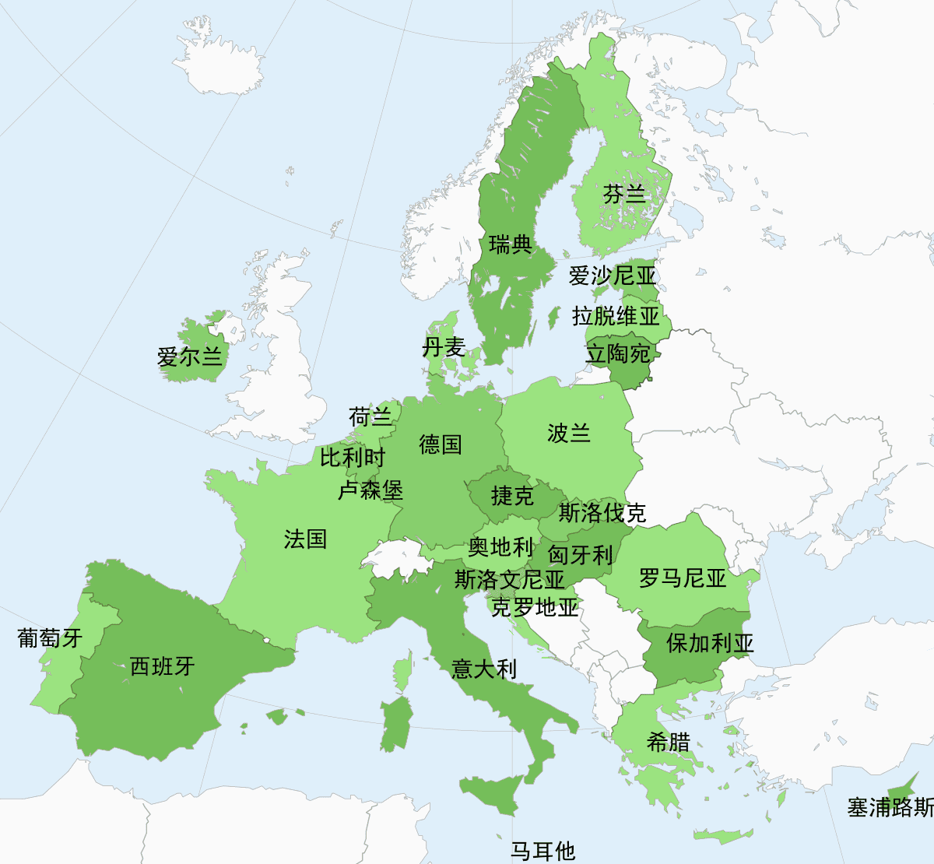
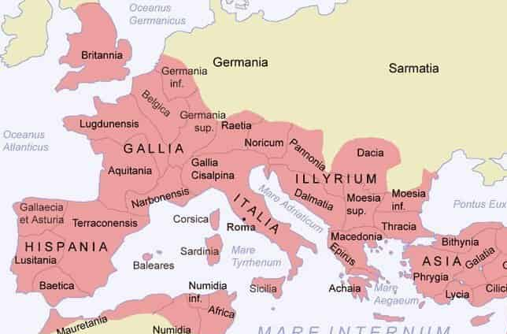
欧盟是前罗马帝国的接续
现代欧盟
古罗马帝国的欧洲部分
Notes:
欧盟可以很合理地被看作是罗马帝国的接续。首先，它建立于欧洲，囊括了大部分以前属于罗马帝国的欧洲领土。

Slide 36
欧盟始于《罗马条约》
1957年 签署《罗马条约》
Notes:
还有，欧盟原初形态是基于1957年签署的《罗马条约》，这为后来欧洲共同市场的成立奠定了基础，也让欧盟发展成了今天的样子。欧盟是接续铁腿所代表的罗马帝国的十个脚趾。

Slide 37
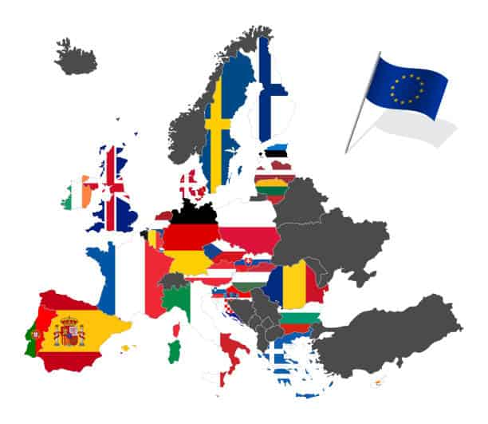
欧盟分为不同的国家
“那国民也必与各种人搀杂”
“却不能彼此相合 ，正如铁与泥不能相合一样”
英国脱欧前
Notes:
第二，欧盟由不同的国家和民族组成，他们自愿地结合，这正如但以理书所说的：“那国民也必与各种人搀杂”。但欧盟的成员国各自还保留着自己独立的身份，这也像但以理所说的，他们“却不能彼此相合，正如铁与泥不能相合一样。”

Slide 38
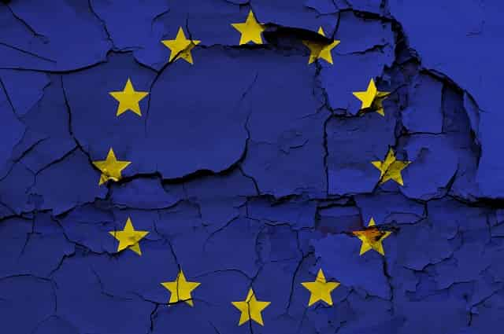
Notes:
现在欧盟成员国不止十个，只有这点是和但以理预言的末日联盟明显不同的。但是我们从历史可以判断，像欧盟这种多民族的联盟，只要面临一些压力就会轻易分裂的。我们很容易就能想到一些可能引发成员国退出欧盟的情况，英国脱欧就是一个明显的例证。

Slide 39
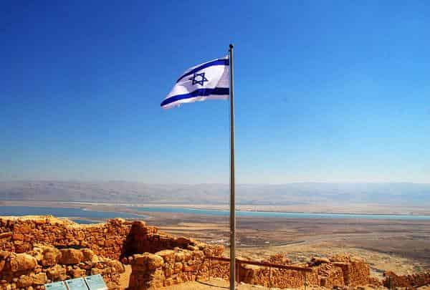
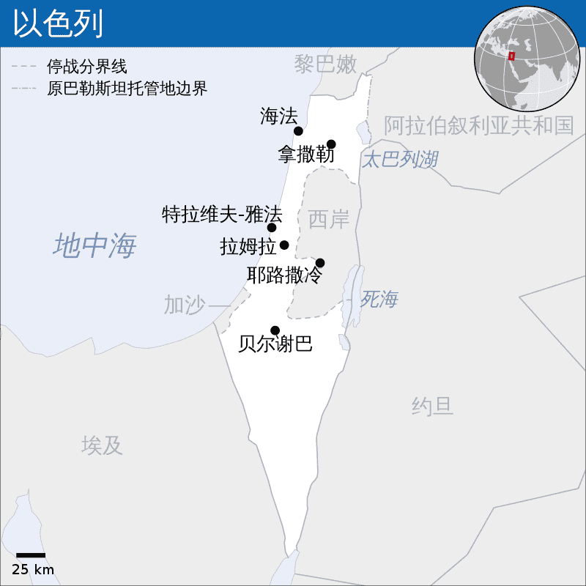
《罗马条约》1957年签订
以色列1948年建国
Notes:
我们虽然不能完全肯定欧盟将发展成为但以理十个脚趾的末世联盟，但回顾欧洲自罗马帝国以来的历史，欧盟的确是一个独特的现象，因为上千年来欧洲国家之间彼此征战是常态，一直到二十世纪中。现在的自由联盟是史无前例的。而且，欧盟雏形的形成和以色列复国差不多在同一个时期。
（P击）以色列于1948年复国；而推动欧盟形成的第一个具体举措是1957年签署的《罗马条约》。

Slide 40
1、福音传遍全球
2、犹太人回归并复国
3、存在一个由罗马帝国延续的联盟
Notes:
值得留意的是，这几个相互独立的末世预言正在同一时期发生。圣经说到末世，以下几个现象都要同时存在：
福音传遍全球；
犹太人回归并复国；
存在一个由罗马帝国延续的联盟。
而这些迹象在二十世纪之前的一千多年中，都未曾出现过。欧盟很可能是为应验末世预言作预备的又一个近乎成就的迹象，是又一片舒卷的树叶，警示着我们末世很可能临近了。

Slide 41
主再来的迹象
主要迹象
福音传遍全球
犹太人归回以色列并控制耶路撒冷
其他迹象
3. 但以理预言末日会有十个国家的联盟
4. 全球通信技术
5. 交易需要“兽印”
6. 会说话的“兽”像
Notes:
5.（5'）老师讲解：主再来的其他预兆
第四到第六个迹象，跟之前的三个不太一样，后面这几个不是具体的预言，而是对末世科技环境的描述。有趣的是，这些情景，以前的人是很难想象会如何实现的，然而在科技如此发达的今天让我们很容易就能理解这些预言实现的条件越来越成熟了。

Slide 42
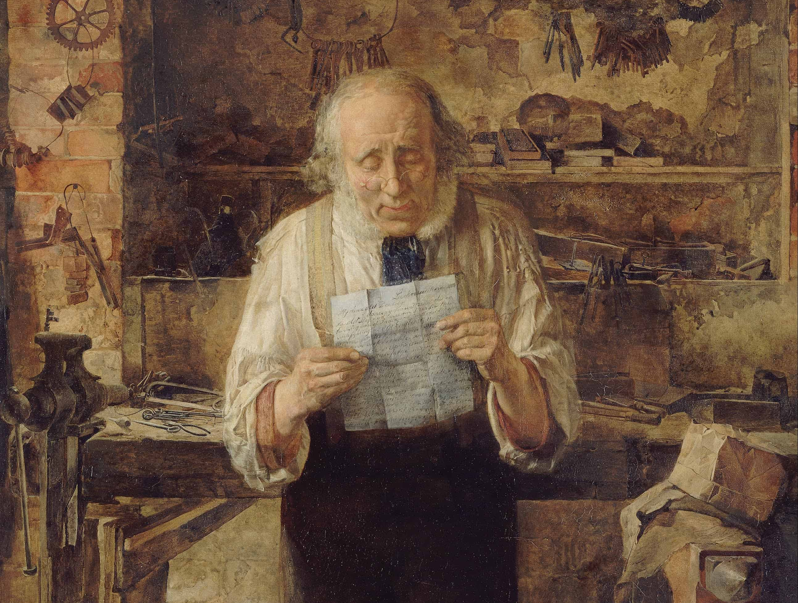
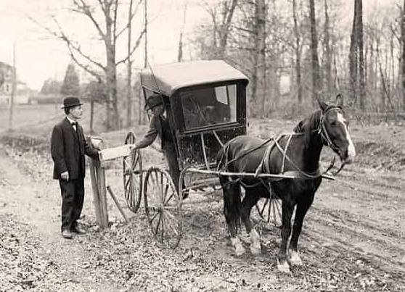
全球通信技术
Notes:
全球通信技术
我们先看全球通信技术的发展。想想看，以前人们从写信送信到收信一般要从几周到几个月的时间，但今天要直播千里之外的事情已经是轻而易举的事了。启示录预言的一个现象，似乎暗示着末日会出现这种全球即时通讯系统。

Slide 43
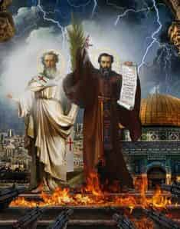
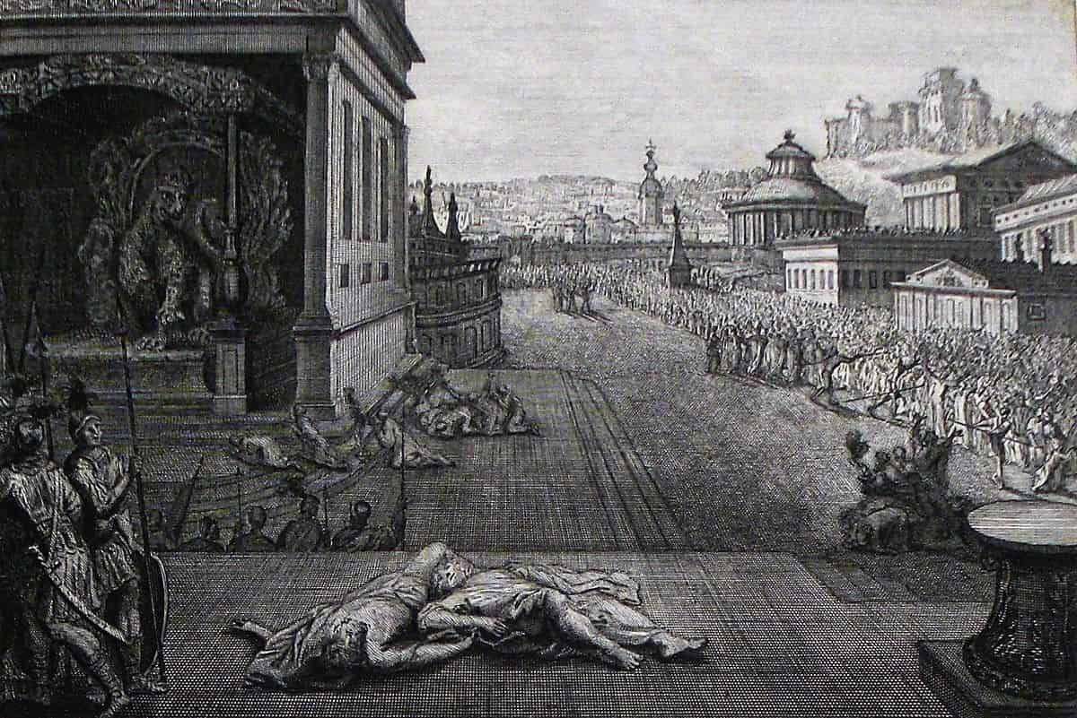
启示录的两个见证人
Notes:
启示录预言在末世，上帝将差派两位先知用灾难惩罚世界。然后，上帝允许他们被杀害。他们被害之后，全球也会因此欢呼：

Slide 44
启示录描述的末日科技环境
启示录11:8 他们的尸首就倒在大城里的街上…… 9 从各民、各族、各方、各国中，有人观看他们的尸首三天半，又不许把尸首放在坟墓里。10 住在地上的人就为他们欢喜快乐，互相馈送礼物，因这两位先知曾叫住在地上的人受痛苦。11过了这三天半，有生气从神那里进入他们里面，他们就站起来，看见他们的人甚是害怕。
Notes:
启示录11：8他们的尸首就倒在大城里的街上……9从各民、各族、各方、各国中，有人观看他们的尸首三天半，又不许把尸首放在坟墓里。10住在地上的人就为他们欢喜快乐，互相馈送礼物，因这两位先知曾叫住在地上的人受痛苦。11过了这三天半，有生气从神那里进入他们里面，他们就站起来，看见他们的人甚是害怕。
留意经文的红字，这里说全球各地都有人观看两位先知的尸体3天半的时间，也就是说3天半内，两位先知被害的消息已经传遍全球，而且所有人都能看见。

Slide 45
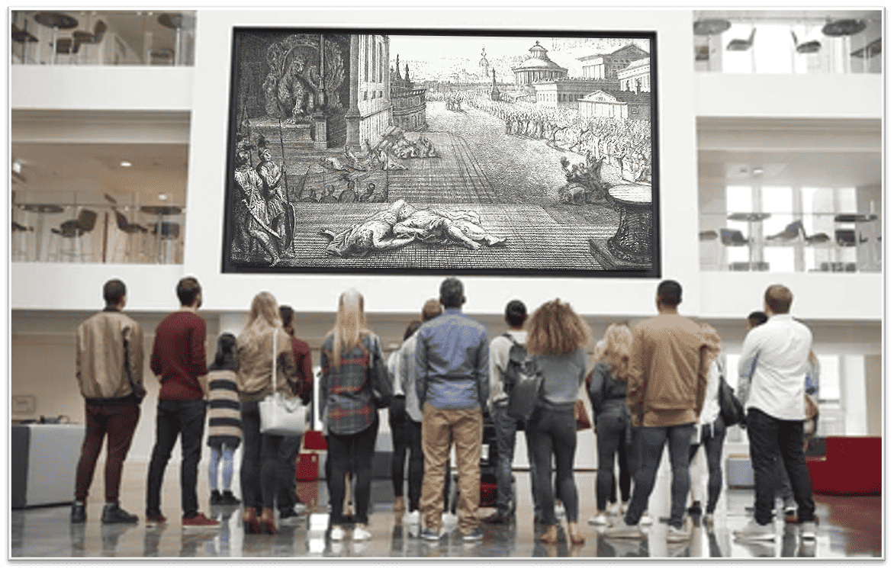
Notes:
这意味着图文及影像已经可以全球范围内快速传播，但这种成熟的全球通信技术是近几十年来才有的。

Slide 46
交易需要“兽印”
启示录13:16 它又叫众人，无论大小贫富，自主的、为奴的，都在右手上或是在额上受一个印记。17 除了那受印记、有了兽名或有兽名数目的，都不得作买卖。
Notes:
交易需要“兽印”
另外，启示录还预言了末世会有一个叫作“兽”的统治者会兴起。它在世界掌权时，要求世界的每一个人在身上接受它的印：
（P击）启示录13:16它又叫众人，无论大小贫富，自主的、为奴的，都在右手上或是在额上受一个印记。17除了那受印记、有了兽名或有兽名数目的，都不得作买卖。

Slide 47
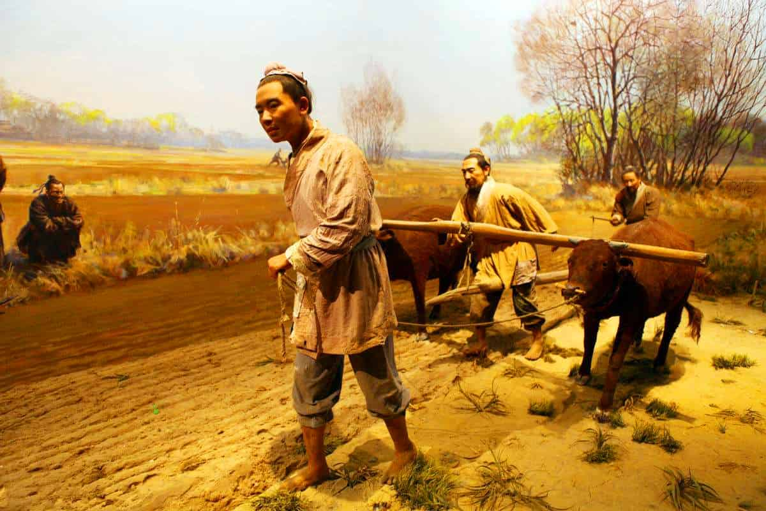
Notes:
以前的人，要交易可以拿自己的物品去换别人的物品，后来有了实体货币，人们就用硬币或者纸币来交易。掌权管理者很难使用经济控制手段来控制所有的人，因为总有人可以私下交易。

Slide 48
Notes:
除了用货币做交易以外，在历史上，大部分的人都依赖自给自足的农业生活，人们总是有办法用货物交易。但是，当今时代的大环境终于能够取消货币和货物交易，实现这种彻底控制经济的体系。

Slide 49
Notes:
首先，今天绝大多数的人都要靠交易才能供应吃穿住行的需求，能靠自己独立种地过活的人越来越少，这跟过往很不一样。更重要的是，现在的科技水平可以让人类彻底取缔货币，建立无货币的经济体制，这个条件是历史上从来没有过的。但是现在我们已经会觉得没有微信支付或支付宝寸步难行。而且，政府也在积极推行电子交易代替纸币交易，因为这可以避免犯罪活动的地下交易。我们能够预见以后政府会取消纸币。

Slide 50
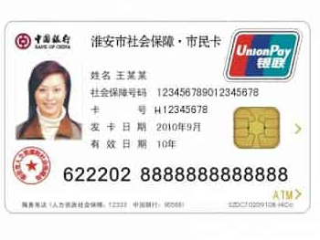
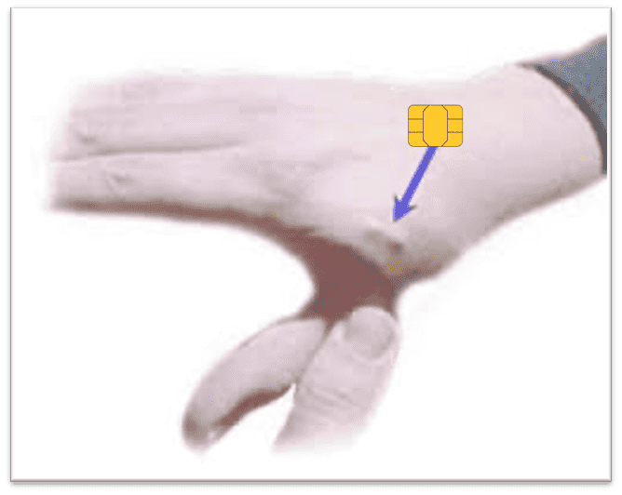
Notes:
时至今日，人们已经可以在皮肤下植入芯片作为一个人独特的认证方式，这样的芯片很容易与钱款绑定，就像你的微信和支付宝一样方便，你买卖的时候皮肤下的芯片可以代替你的手机完成支付。
如果所有交易都变成电子化交易，政府也就很容易要求所有人都在身上印有标记，才能做交易，那么进一步要求在标记中增加兽的名字和数目也很容易了。这些技术已经成熟了，无实体货币交易的系统随时都可以实现。然而，类似的系统在二十一世纪前是不存在的。

Slide 51
会说话的“兽”像
启示录13:3……全地的人都希奇跟从那兽，4 ……也拜兽，说：“谁能比这兽，谁能与它交战呢？”…… 14 ……【假先知】迷惑住在地上的人，说：“要给那……兽作个像。”15 又有权柄赐给它，叫兽像有生气，并且能说话，又叫所有不拜兽像的人都被杀害。
Notes:
会说话的“兽像”
最后我们来看预言末世会出现的 “会说话的兽像”。在启示录的十三章有记载：
启示录13:3……全地的人都希奇跟从那兽，4……也拜兽，说：“谁能比这兽，谁能与它交战呢？”……14……【假先知】迷惑住在地上的人，说：“要给那……兽作个像。”15又有权柄赐给它，叫兽像有生气，并且能说话，又叫所有不拜兽像的人都被杀害。

Slide 52
Notes:
这个兽像能像人一样说话。当然，它可能是依赖撒旦超自然的能力。但是今天的人工智能技术，已经足以让机器人象真人一般发音和讲话。而且目前，让高级机器人配备激光或其他设备杀人的技术已经存在了，那些不愿意拜兽的人可以被这种技术除灭。有可能那个会说话的兽像不是撒旦的能力，而是通过我们可以预见的现代高新技术实现的。

Slide 53
任务二：主再来的预兆
判断题
欧盟始于《罗马条约》，是罗马帝国的延续，也基本符合但以理书对十国联盟预言的描述。 （ ）
启示录预言主再来之前，各国各民会完全隔断通信，无法得知自己以外地区的情况。 （ ）
启示录预言的末世会有“兽印”和“说话的兽像”，今天的智能芯片和人工智能技术已经可以实现。 （ ）



Notes:
6.（2'）任务二：判断题（对的打勾，错的打叉）
现在我们用1分钟时间完成3道判断题：
欧盟始于《罗马条约》，是罗马帝国的延续，也基本符合但以理书对十国联盟预言的描述。 （ ）
启示录预言主再来之前，各国各民会完全隔断通信，无法得知自己以外地区的情况。 （ ）
启示录预言的末世会有“兽印”和“说话的兽像”，今天的智能芯片和人工智能技术已经可以实现。 （ ）
老师讲解：
1.（P击）是对的。欧盟除了现在不止十国以外，基本上都符合但以理书对十国联盟的预言。
2.（P击）是错的。按照启示录的预言，主再来之前全球各地各族各民都能够很容易并且很快速地知道世界各地所发生的事情。今天的全球通信技术已经可以做到了。
3.（P击）是对的。不过大家要留意，我们只是说智能芯片技术和人工智能技术能够做到圣经对“兽印”和“说话的兽像”的描述，真实的预言应验要到耶稣再来以后我们才能完全确认。

Slide 54
主再来的迹象
主要迹象
福音传遍全球
犹太人归回以色列并控制耶路撒冷
其他迹象
3. 但以理预言末日会有十个国家的联盟
4. 全球通信技术
5. 交易需要“兽印”
6. 会说话的“兽”像
Notes:
7.（3'）老师总结：（应用、祷告）
到这里，我们已经看过主再来之前的6个预兆迹象，它们就像一片又一片的无花果树叶，昭示着夏天的到来。主所预言的事情正在成就，他说他会再来，他就一定会再来。而且这些末世出现的迹象更是告诉我们他再来的日子已经非常近了。

Slide 55
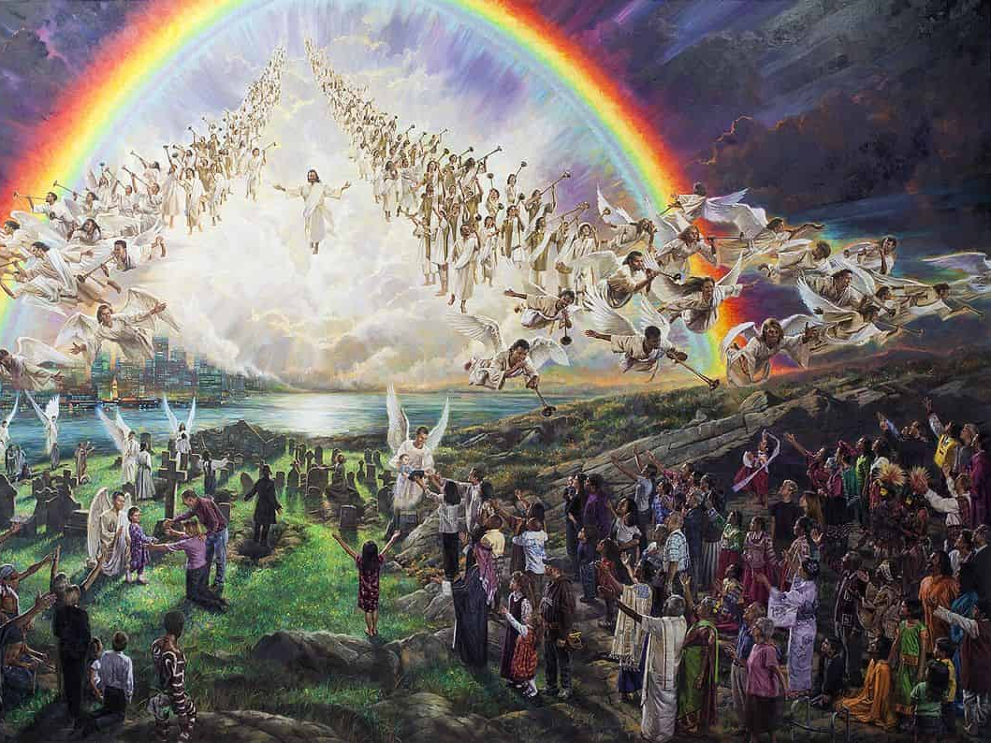
Notes:
那么你准备好迎接主再来了吗？主再来的时候，只有真正重生得救、信靠耶稣的真信徒才能跟主回天家。不然，就只能被扔进地狱火湖。所以同学们不要拖延，如果你还没有信主，就要快快认罪悔改相信耶稣，因为我们不知道耶稣具体何时何日再来；如果你已经信主了，就不要虚度年日，而要为主而活！

Slide 56
Notes:
祷告结束（老师可以考虑带领决志祷告）。

